Slide 1
การนำเสนอแผนภาพข้อมูลงบประมาณรายจ่ายประจำปีพ.ศ. 2563 ของกรุงเทพมหานคร
อัญชนา พิมพิศาล
15 กันยายน 2563

Slide 2
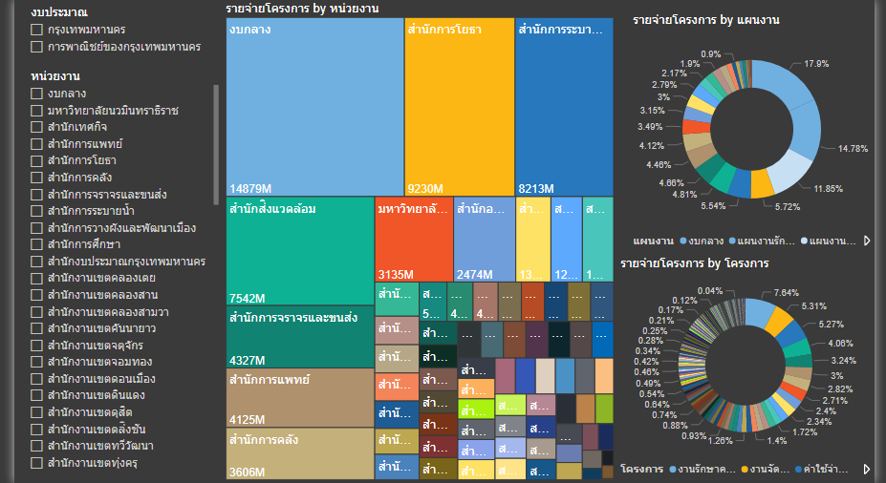
แผนภาพข้อมูลงบประมาณรายจ่ายประจำปีพ.ศ. 2563 ของกรุงเทพมหานคร

Slide 3
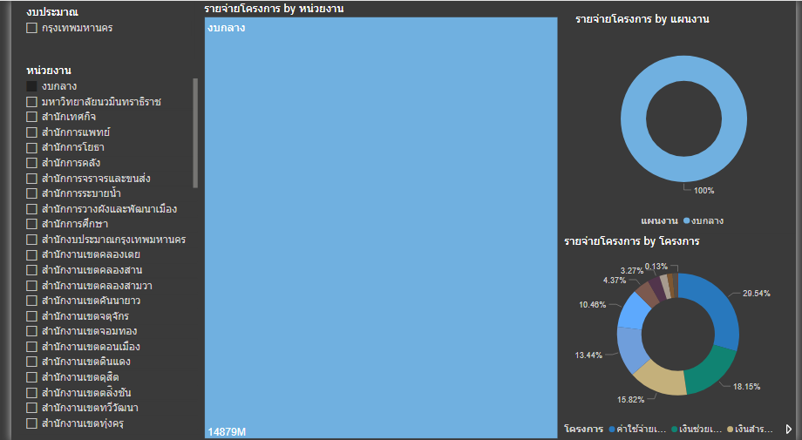
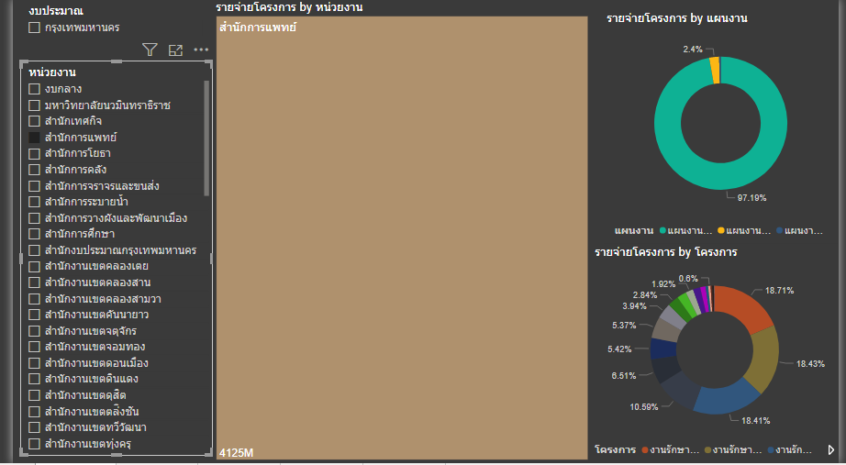
แผนภาพข้อมูลงบประมาณรายจ่ายประจำปีพ.ศ. 2563 ของกรุงเทพมหานคร

Slide 4
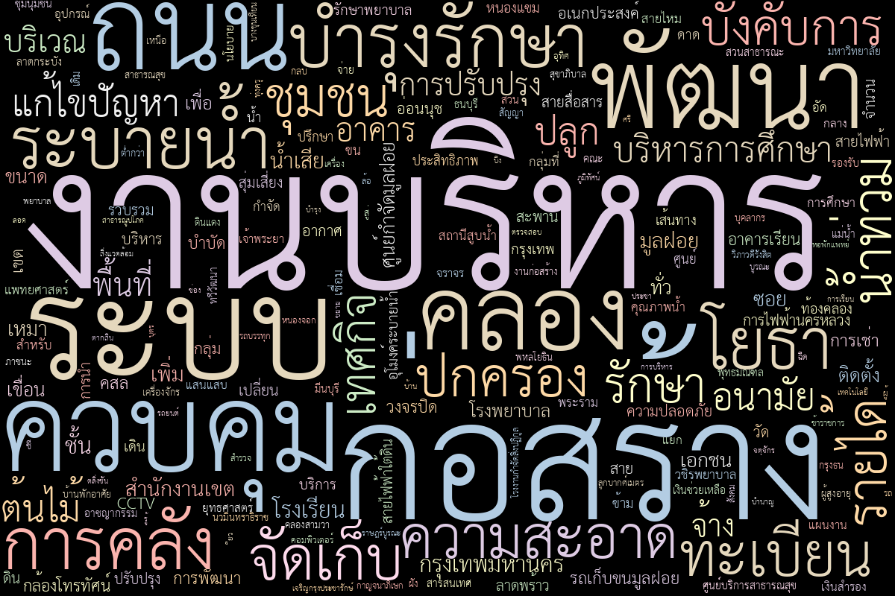
Word could

Slide 5
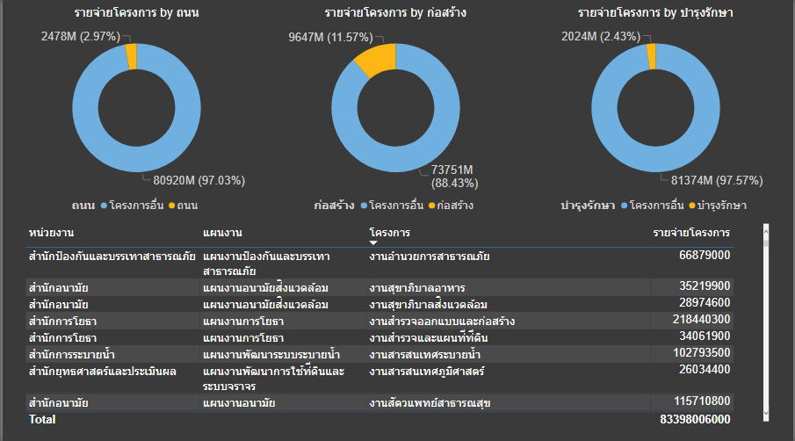
โครงการที่สอดคล้องกับ word could

Slide 6
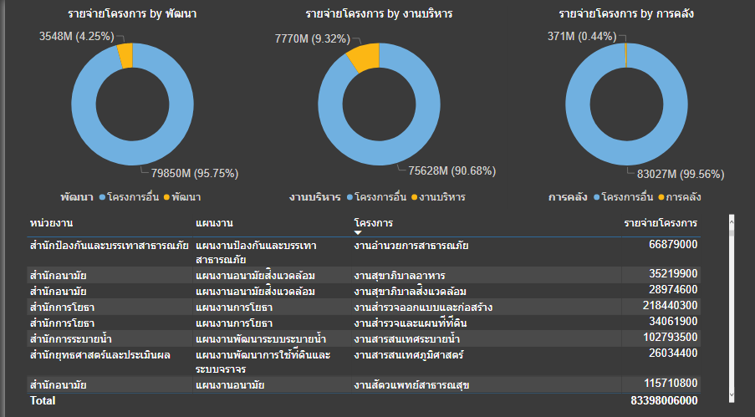
โครงการที่สอดคล้องกับ word could

Slide 7
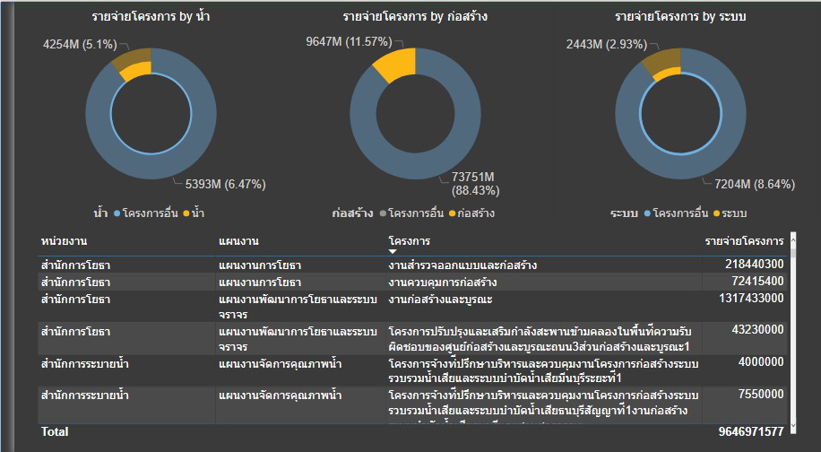
โครงการที่สอดคล้องกับ word could

Slide 8
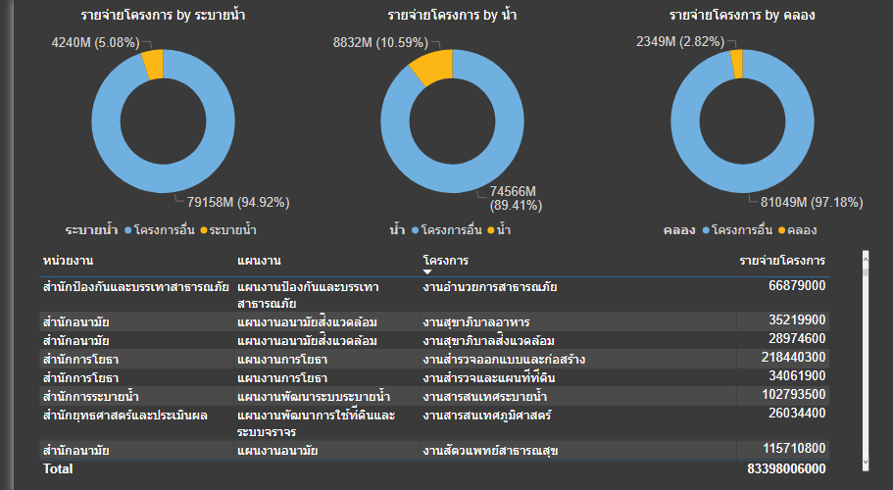
โครงการที่สอดคล้องกับ word could

